Slide 1
NYOMOT HAGYTUNK…

Slide 2
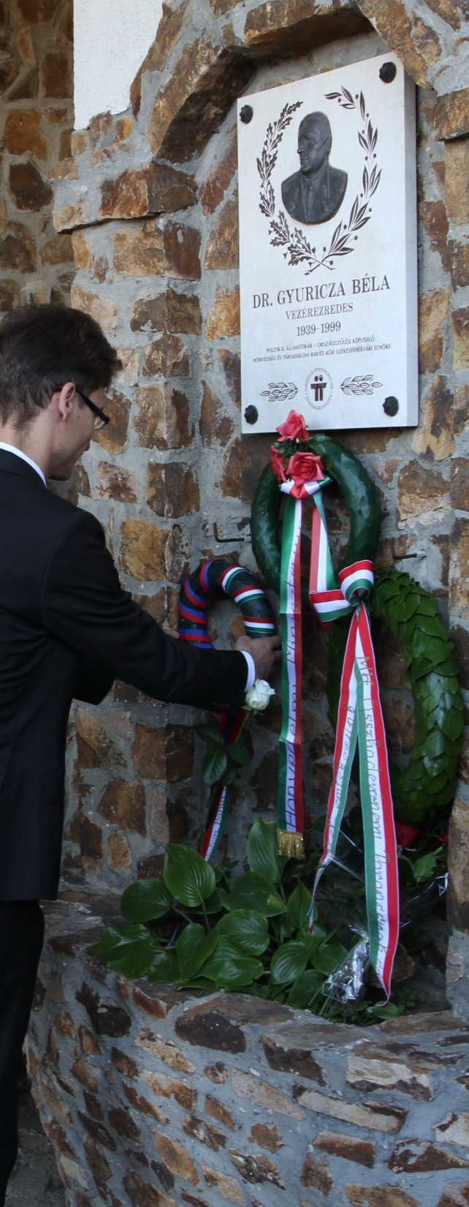
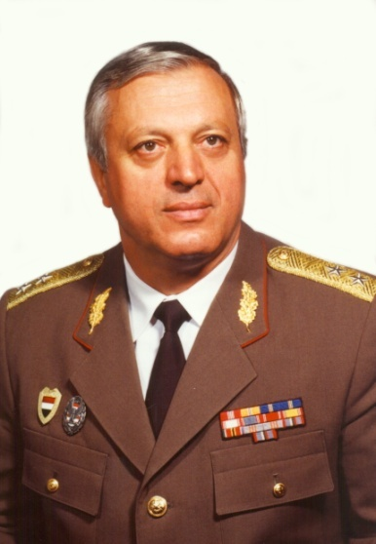
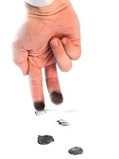
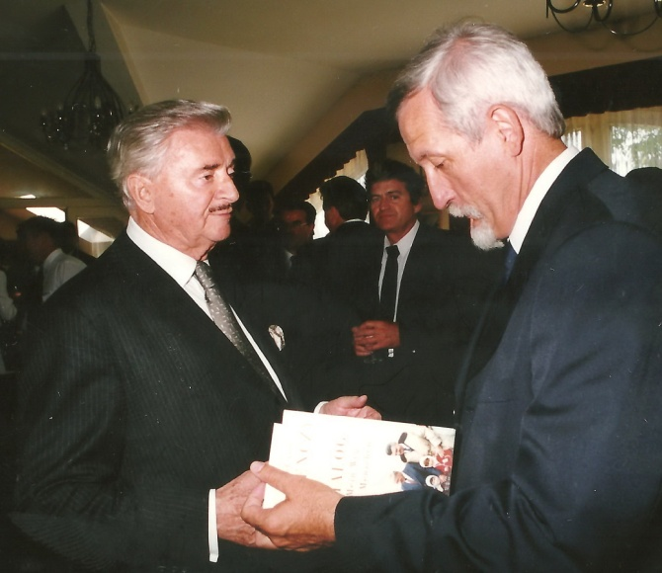
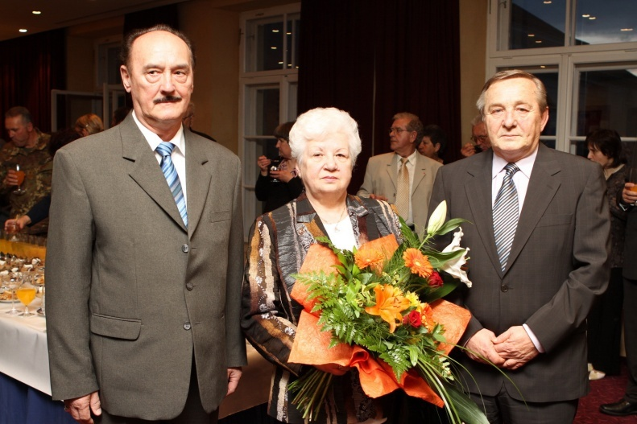
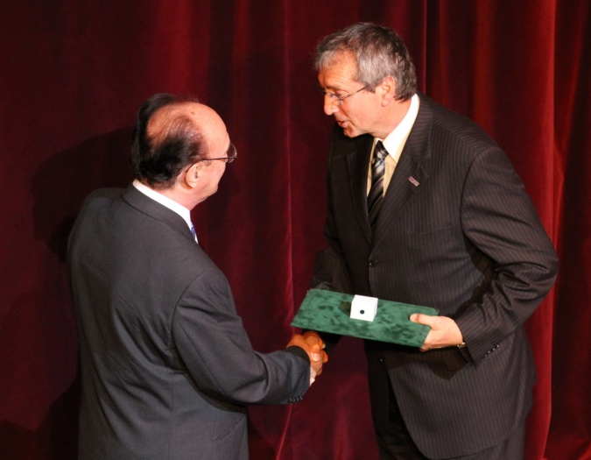
ÚTMUTATÁS
Dr. Gyuricza Béla
örökös elnökünk
Megemlékezések
Gyuricza gyűrű
Emléktábla Pákozdon

Slide 3
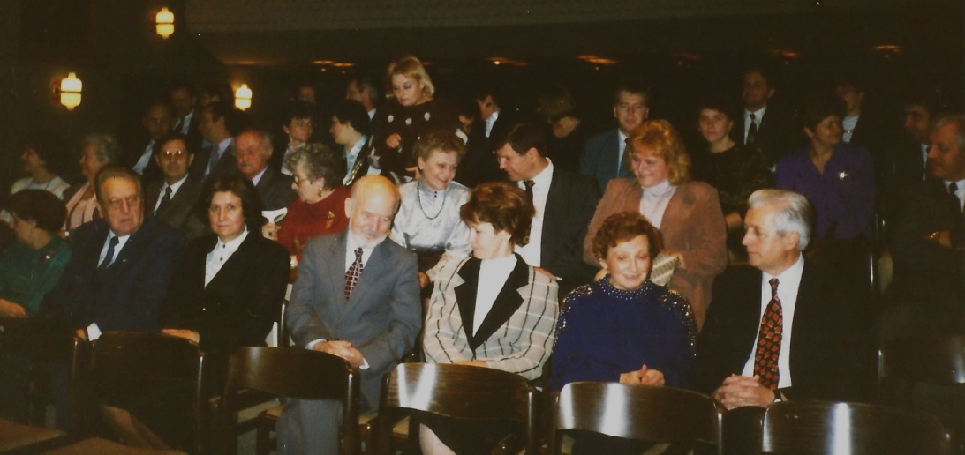
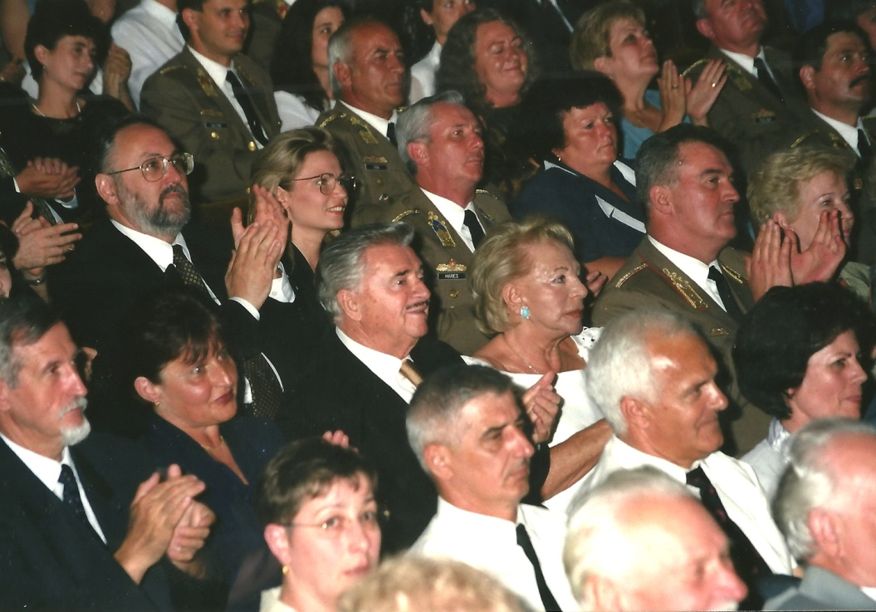
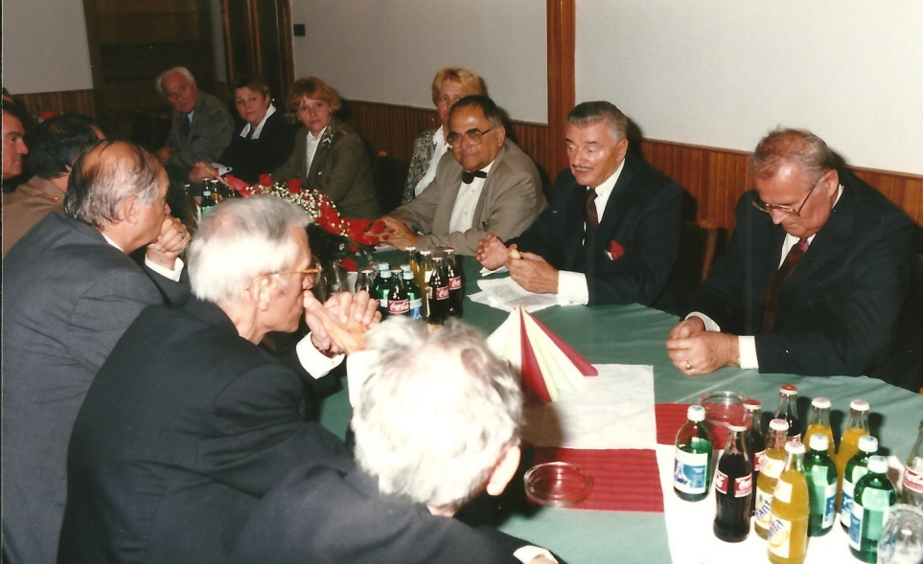
Baráti találkozó – 1995.
KÖZÖSSÉGI FELÜLETEINK
Tanácskozás – 1998.
Ünnep – 2000.

Slide 4
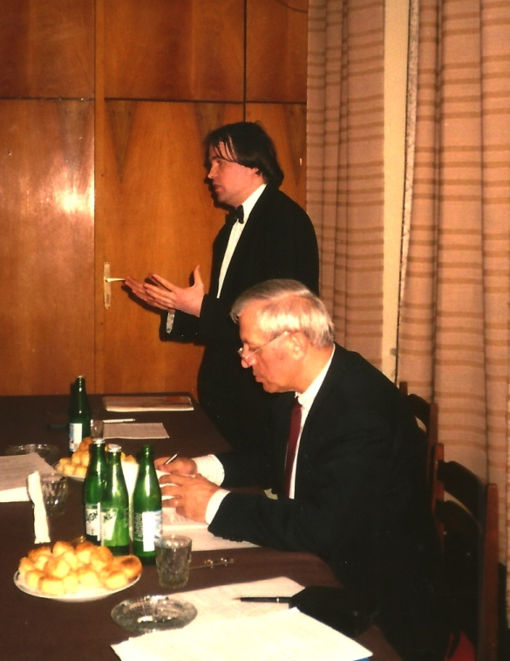
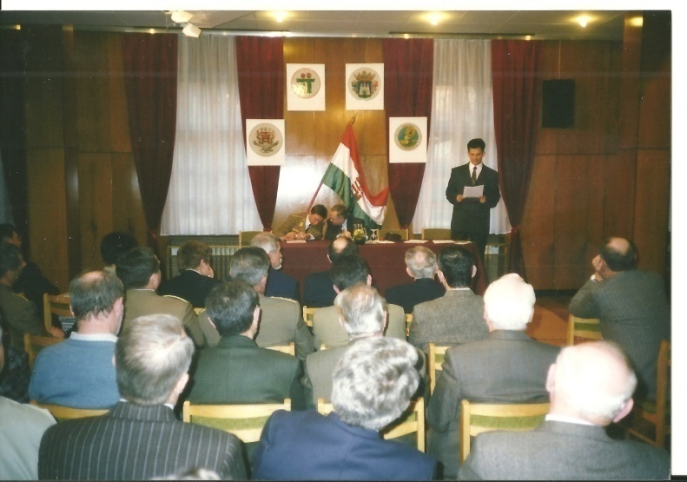
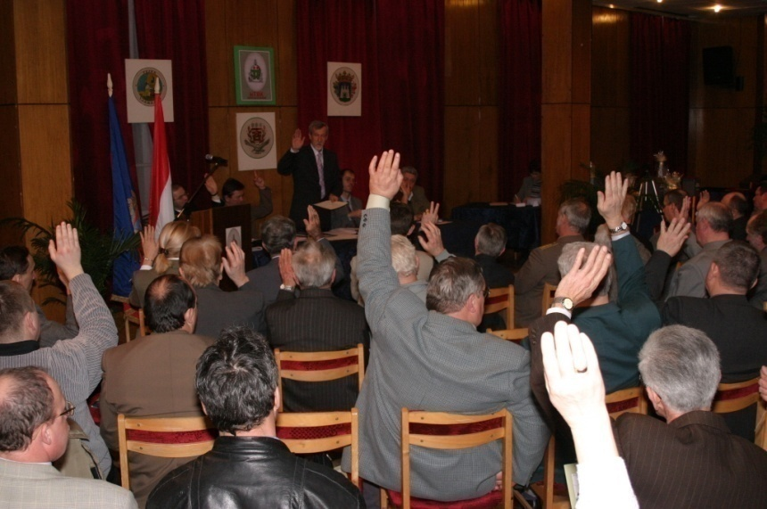
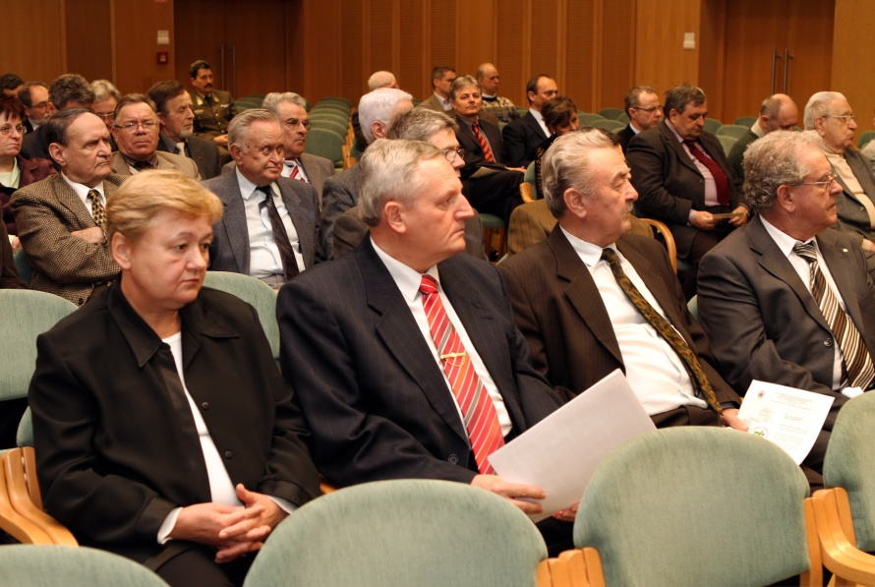
1996
1999
Szervezeti életünk
2004
2012

Slide 5
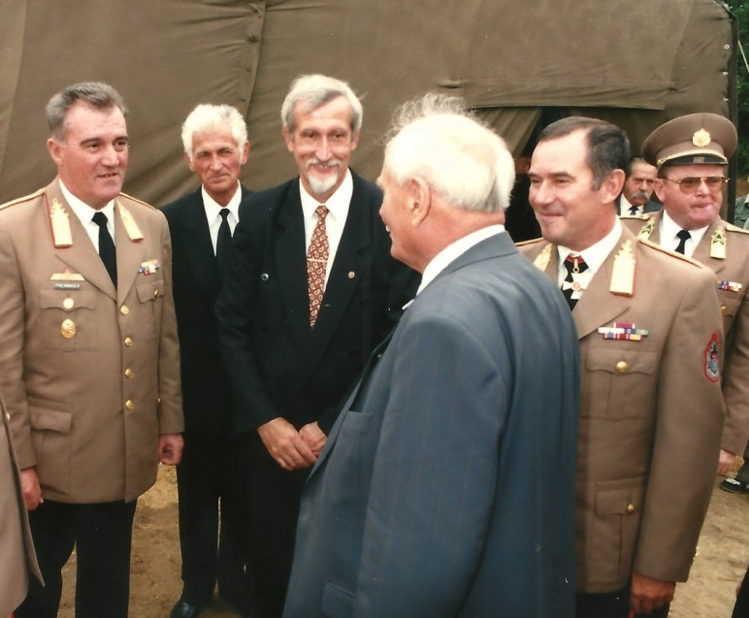
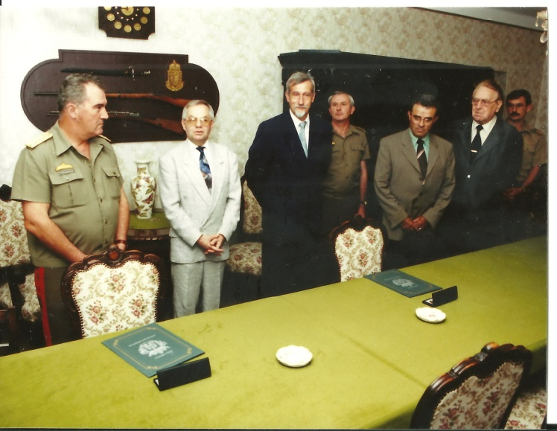
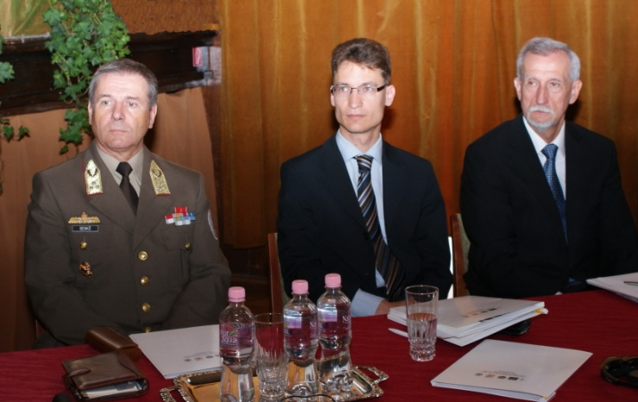
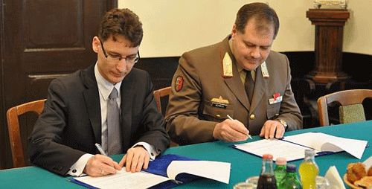
HONVÉDSÉG ÉS…
Szerződés aláírása 2011-ben

Slide 6
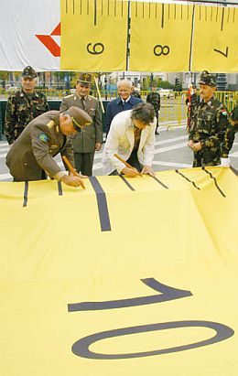
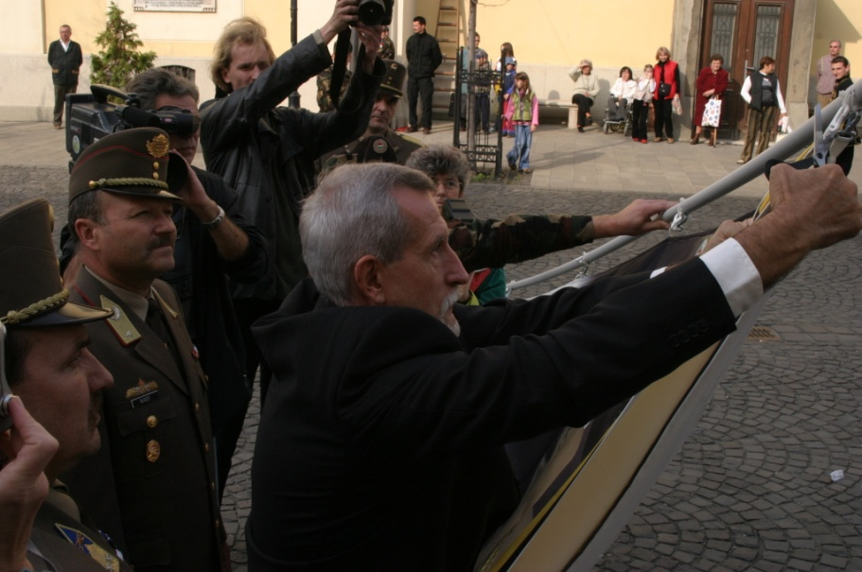
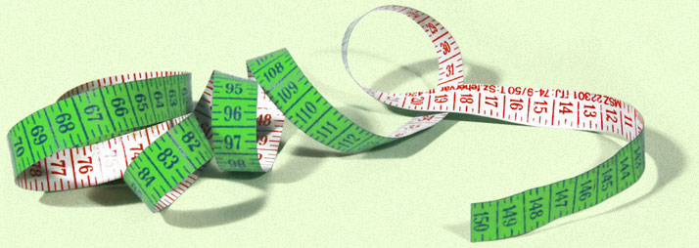
ÉS TÁRSADALOM…
Új társadalmi környezet
2004. november 3.
2004

Slide 7
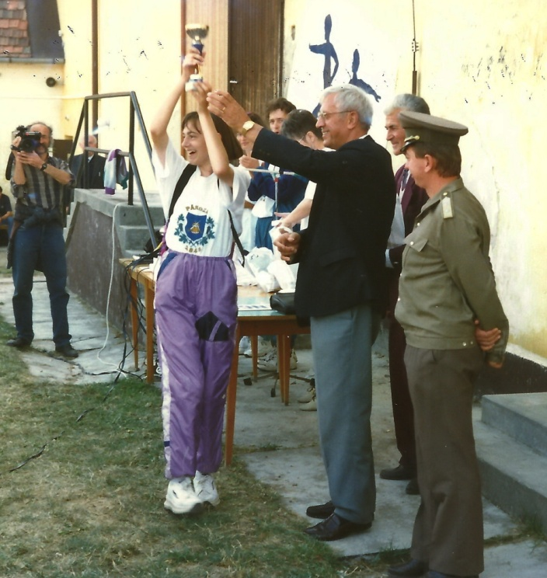
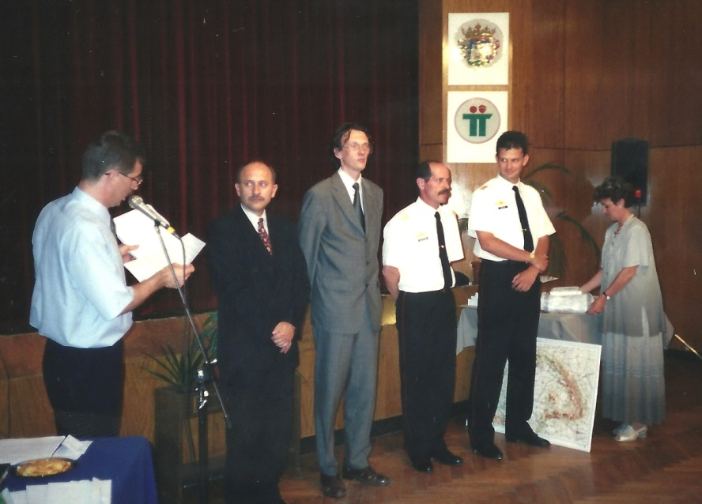
Középpontban az ifjúság
2000
1997
Honvédelmi versenyek
Pályázatok iskoláknak
Military-Klub

Slide 8
Középpontban az ifjúság
Előadások
Versenyek
Vetélkedők
Honvédelmi
táborok
Katonai Emlékpark Pákozd
HAZAFISÁG ISKOLÁJA

Slide 9
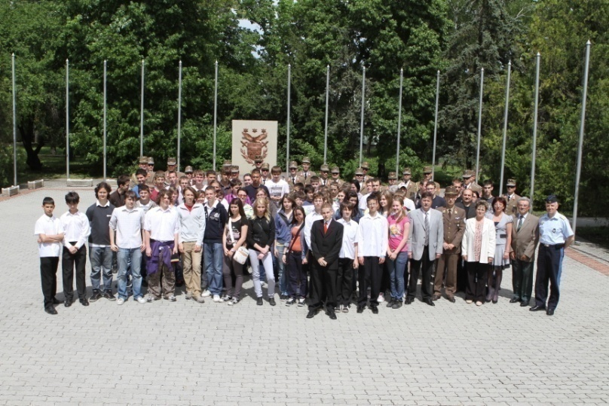
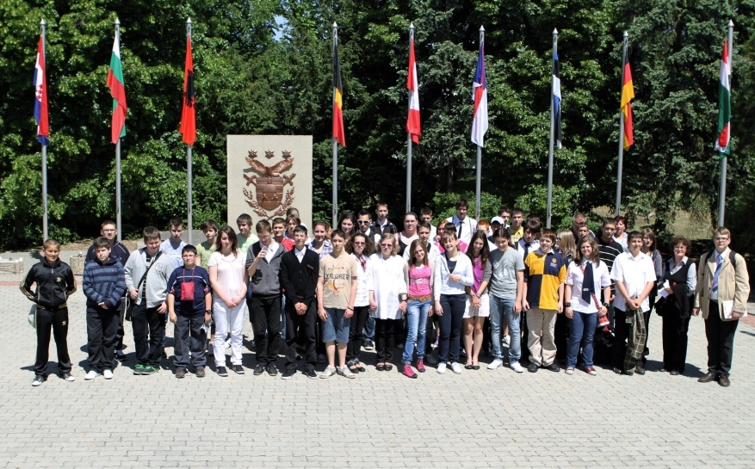
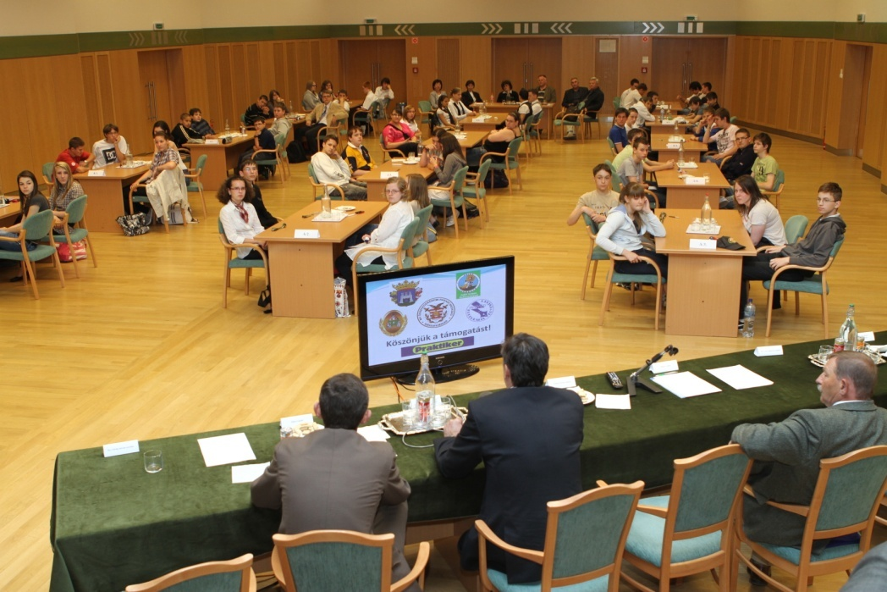
Középpontban az ifjúság
2012
2011
MILITARY-KLUB

Slide 10
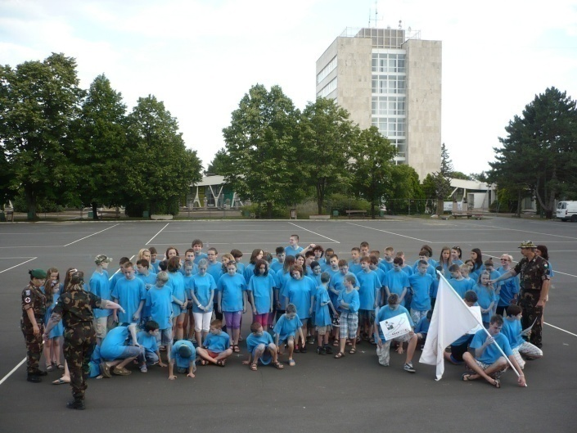
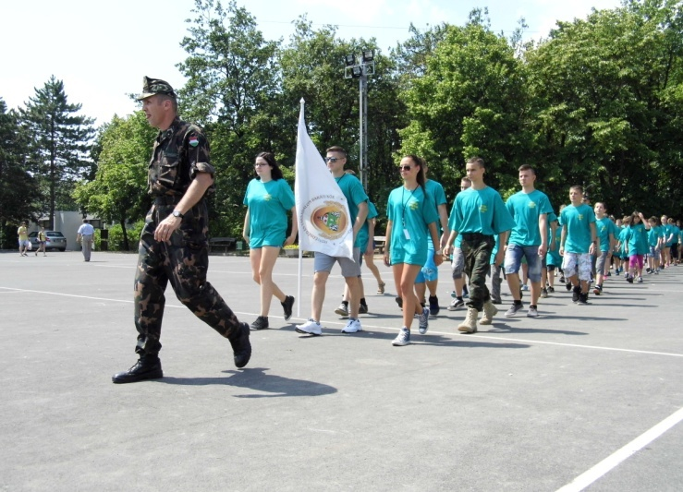
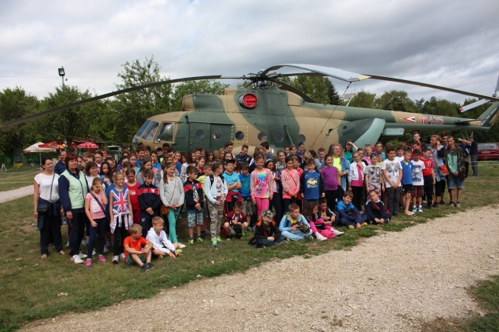
Középpontban az ifjúság
2012
2013
Honvédelmi táborok
2014

Slide 11
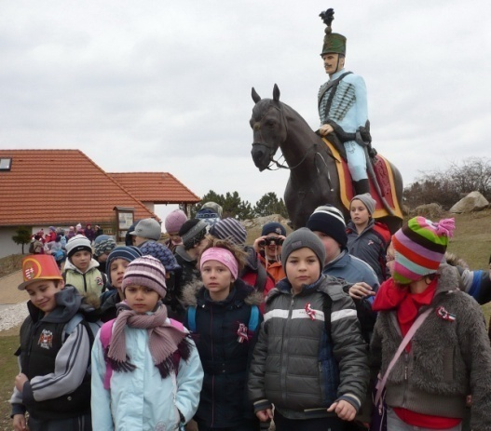
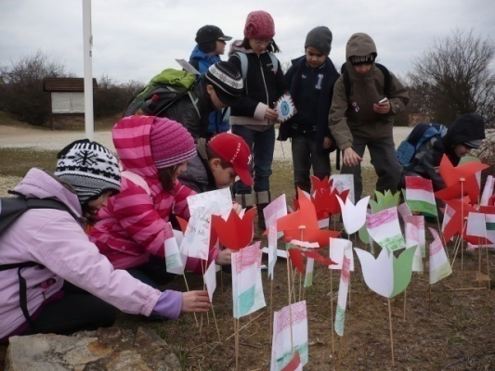
HAZAFISÁG ISKOLÁJA
2011 szeptemberében elindított pedagógiai programunk
2014 őszéig: 10.000 résztvevő tanuló és 48 tanintézmény

Slide 12
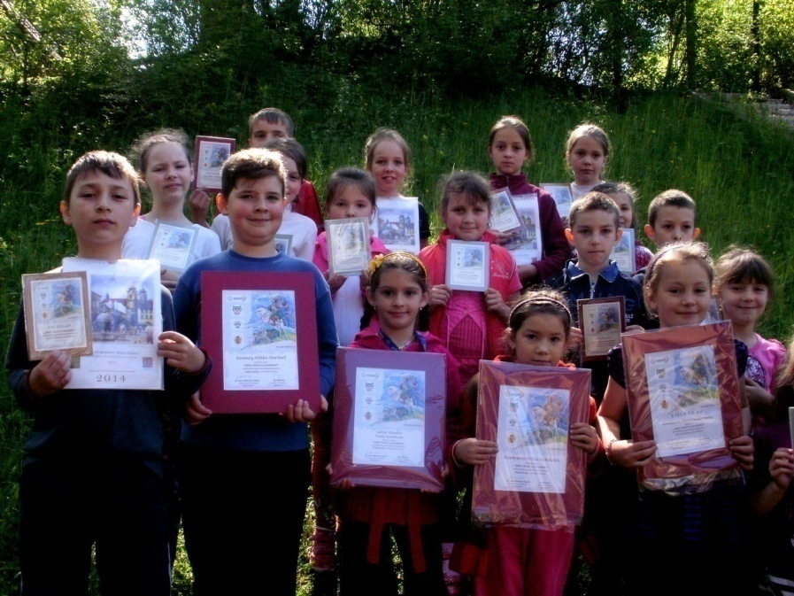
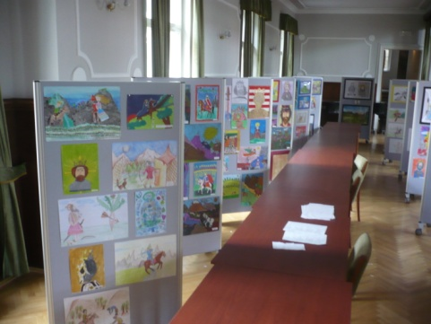
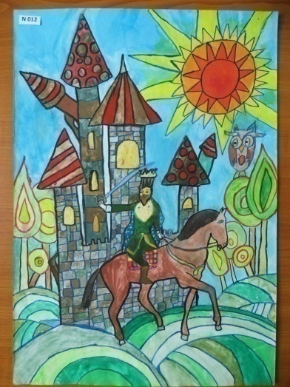
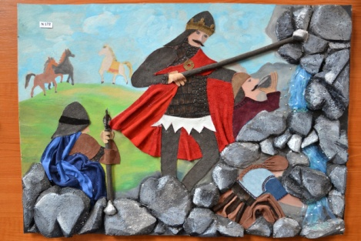
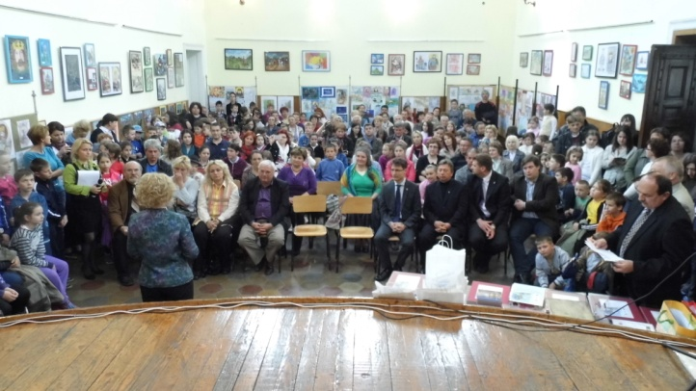
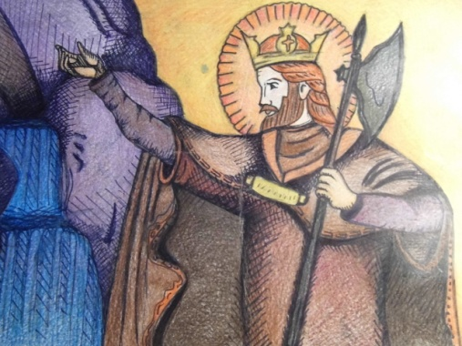
Egy új módszer : RAJZPÁLYÁZAT
2013
A SZENT KORONA
VÉDELMÉBEN
200 pályamunka
4 ország
2014
SZENT LÁSZLÓ A LOVAGKIRÁLY
1000 pályamunka
4 ország

Slide 13
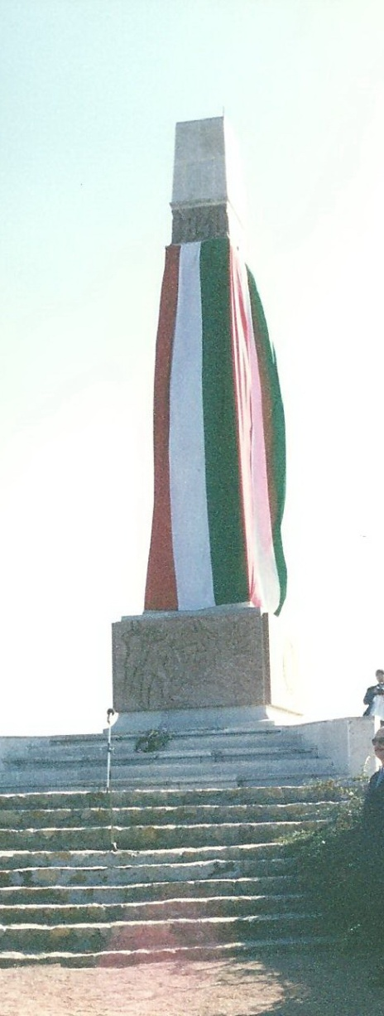
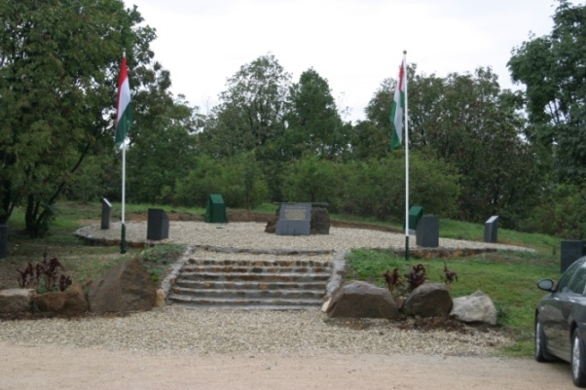
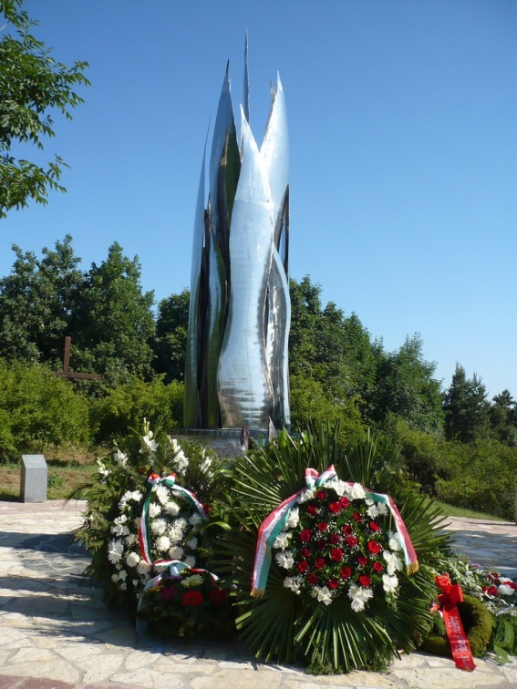
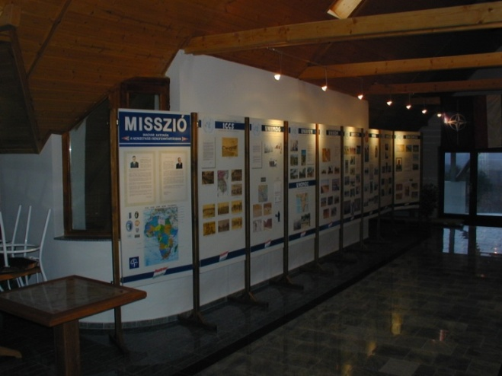
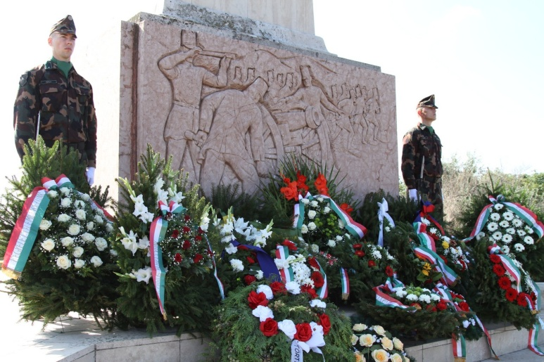
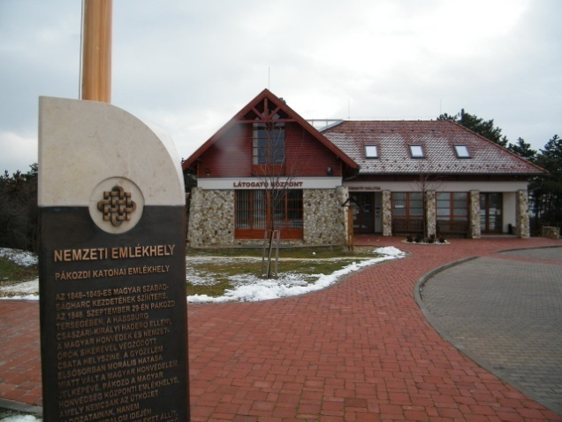
PÁKOZD: a lehetőség…

Slide 14
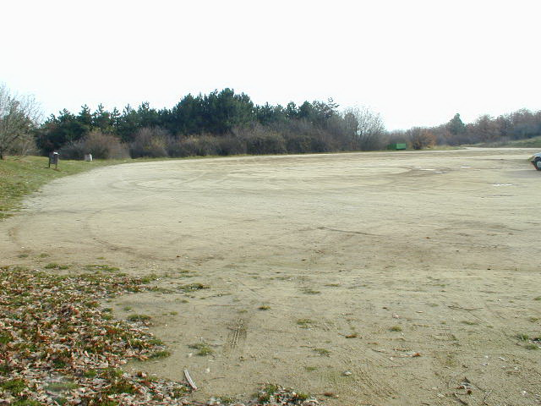
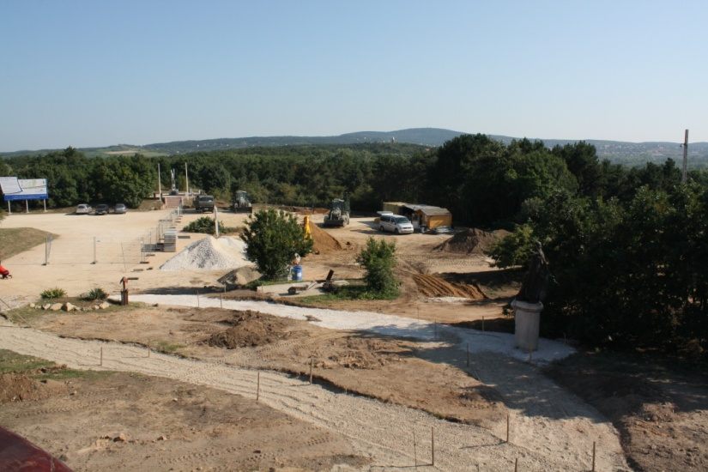
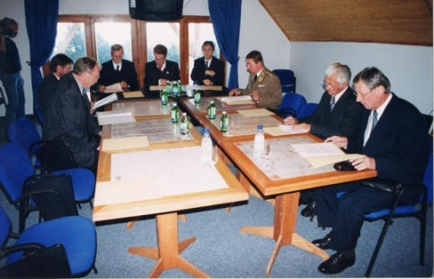
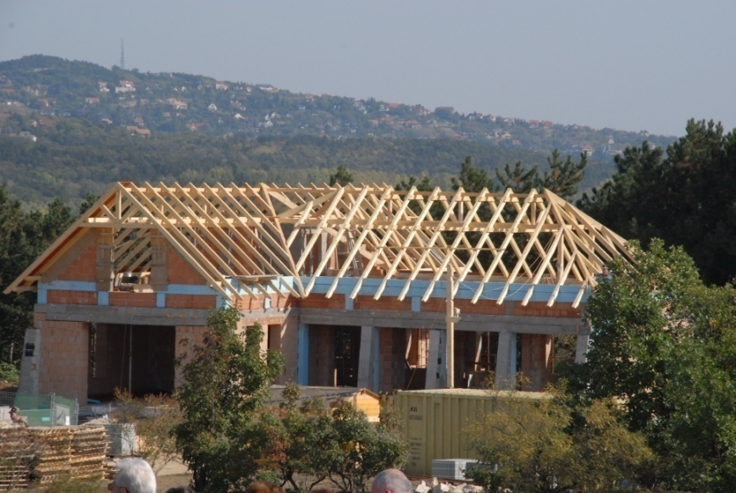
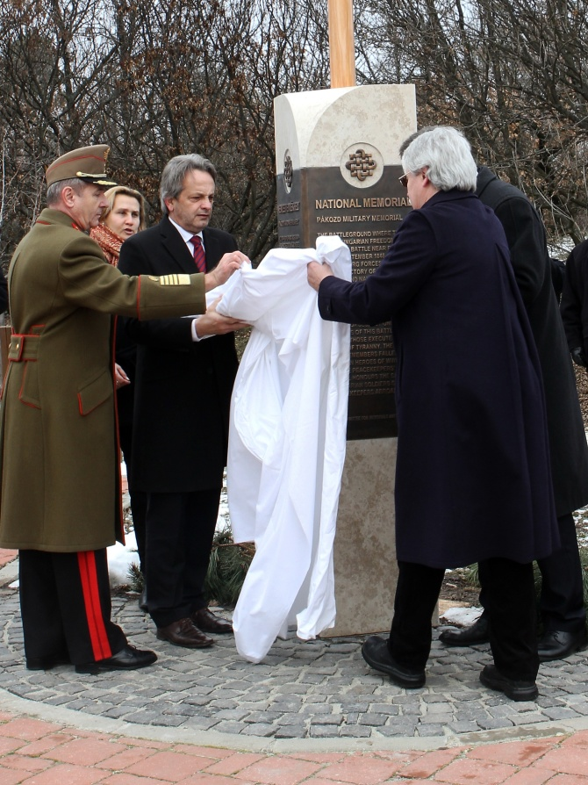
A hosszú út
és az eredménye:
NEMZETI EMLÉKHELY

Slide 15
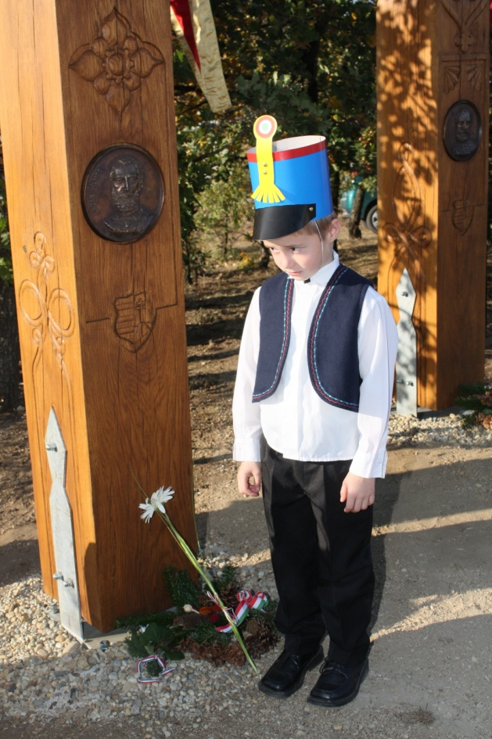
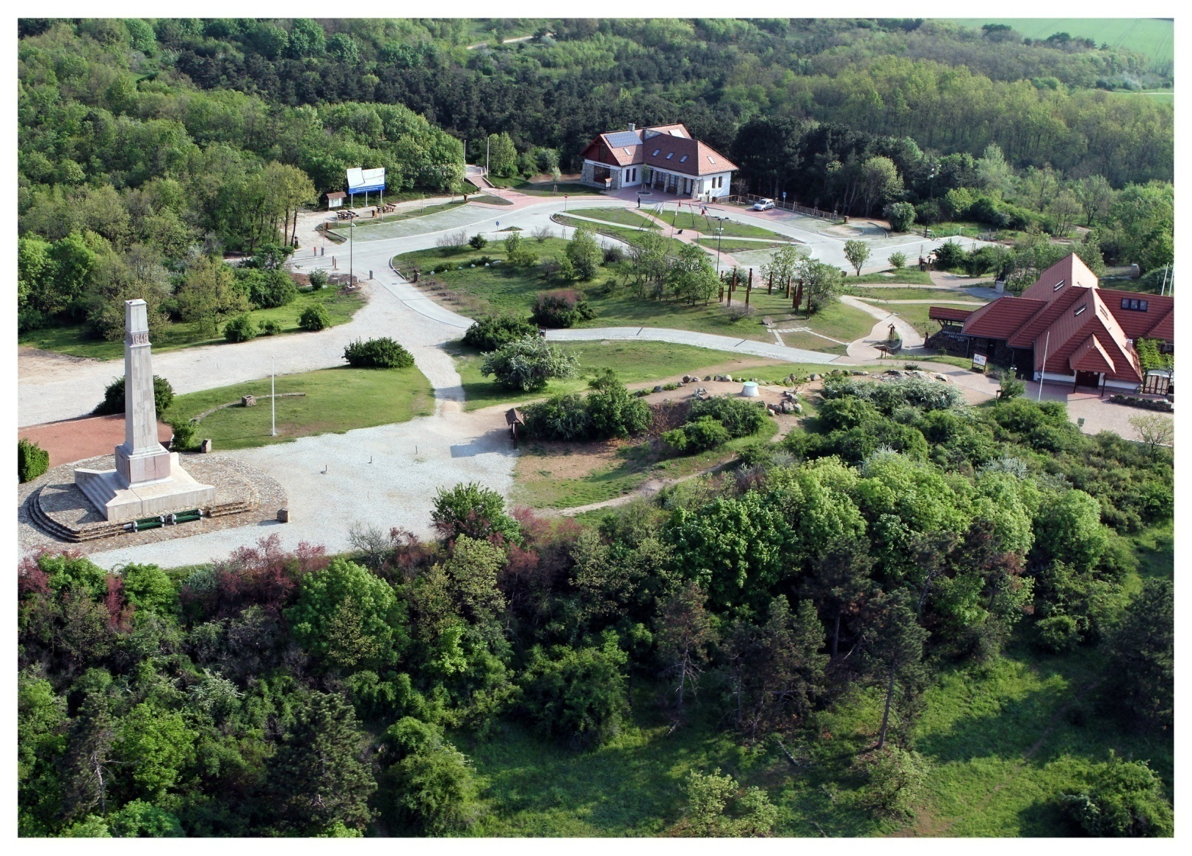
KATONAI EMLÉKPARK PÁKOZD
NEMZETI EMLÉKHELY

Slide 16
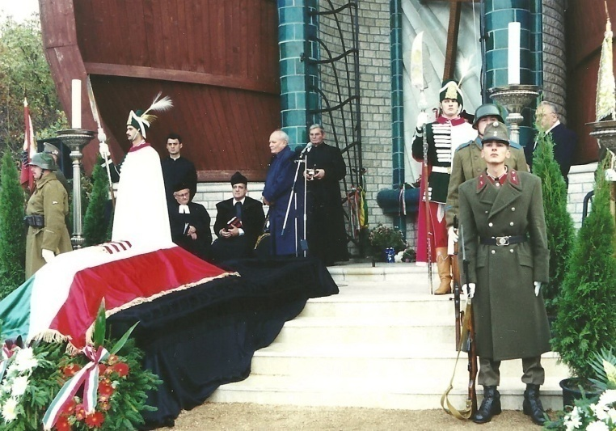
DONI-KÁPOLNA

Slide 17
Szeptember 29.

Slide 18
A fesztivállá nőtt hagyományápolás
1998.
Megemlékezés a 150. évforduló alkalmából
2010.
Honvédfesztivál
2014.
V. Honvédfesztivál

Slide 19
HADITANÁCS
S U K O R Ó

Slide 20
2000
Gyergyó tér
Székesfehérvár
2000
Gyergyószentmiklós
LÁBNYOMAINK
A
TÁVOLBAN
NEGYEDIK GÚLA - 2014

Slide 21
VISINTINI
MAGYAR KÁPOLNA

Slide 22
Tűsarkú lábnyomok
2000 – 2011.

Slide 23
KÖZÖS ÉLMÉNYEK
Útlevéllel és anélkül
Okučani – Taszár
Kecel – Kecskemét
Arad
Budapest
Doberdó
Bécs – Győr
Kárpátalja
Szlovénia (Ukanc)
Brüsszel
Rodostó –Kocajed
Szlovénia
Erdély
Lengyelország
Szarajevó
Dalmácia
Albánia
Prága
Bécs
Budapest
1997
Okučani - 2000
Brüsszel
Doberdó - 2000

Slide 24
Nyomaink az ünnepnapokon és a hétköznapokban
Fehérvár katonái

Slide 25
FEHÉRVÁR KÖSZÖNTI KATONÁIT

Slide 26
LENYOMATAINK KÖNYVEKBEN

Slide 27
Milyen lesz a nyomunk
újabb 20 év múlva?
R A J T U N K (is) M Ú L I K !

